Slide 1
Week 30th March – 3rd April
Hello students, thank you for your emails about Holidays! And your quiz scores were also very high! Congratulations!
Did you finish?
Vocabulary 3B Our holidays in your exercise book
Workbook pages 24 and 25
This week + for www.umimeanglicky.cz practice goes to:
Zuzka, Anička, Martin, Emma Mc
I think we are ready to move on!

Slide 2
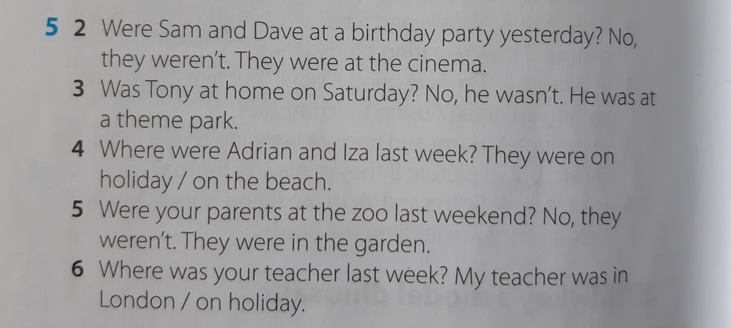
Lesson 1 – WB check
First, let´s check the Workbook exercises on page 25
Listen and check 25/4
Check 25/5

Slide 3
Vocabulary revision
3B Vocabulary revision – Workbook page 24/1 + Worksheet TRAVEL (next slide)
Now let´s practice the new vocabulary from unit 3B here on the QUIZLET
(there are many options to practice on the left from the flashcard)

Slide 4
Worksheet TRAVEL - rozdělte slova v rámečku do správných kategorií (pracovní list ke stažení také na webu (Co se učíme)
You can copy it in your exercise book or download it from the web site and print it

Slide 5
Lesson 2 – Past Simple (Regular verbs)
Dnes se naučíme jak mluvit a psát v angličtině o věcech, které se staly v určitém čase v minulosti a jsou ukončené – minulý čas sloves (Past Simple)
SIGNÁLNÍ SLOVA: YESTERDAY, LAST WEEK, LAST MONTH, IN 2019
My už umíme minulý čas od slovesa BE – WAS/WERE
Teď si řekneme, jak se tvoří minulý čas u další skupiny sloves. Protože ho tvořím podle jednoho pravidla, těmto slovesům se říká
PRAVIDELNÁ SLOVESA (REGULAR VERBS)
PRAVIDLO I TABULKU NA DALŠÍ STRANĚ SI OPIŠTE DO SEŠITU!
A jaké je to pravidlo?

Slide 6
Past Simple: Regular verbs (Minulý čas prostý: pravidelná slovesa)
Pro vytvoření minulého času prostého, přidáme k základnímu tvaru slovesa koncovku –ED, ale někde musíme dát pozor na změnu psaní slovesa (zkuste doplnit v tabulce, vyhledat v textu v učebnici 34/2a, nebo v pracovním sešitě str. 74)
Pravidlo: | Present (základní, přítomný tvar) | Past (Minulý čas) | Další příklady z textu 34/2b
U většiny sloves přidáme koncovku -ed | check
U sloves která končí –e přidáme -d | arrive
U jednoslabičných sloves, která mají samohlásku a souhlásku, zdvojíme poslední písmeno +ed | grab
Slovesa která končí na –l zdvojíme l a přidáme -ed | travel
Slovesa která končí na –y – změna na -ied | try

Slide 7
Past Simple: Regular verbs
Correct spelling of verbs in table:
checked, arrived, grabbed, travelled, tried
Listen and read the text in Textbook on page 34 and find more verbs in past tense and write them in the table.
(V textu v učebnici na str. 34 vyhledejte další slovesa v minulém čase a doplňte je do tabulky)
Take a photo of your exercise book Present Simple: Regular verbs table and send it to me by email (mccollum@santoska.cz)

Slide 8
Lesson 3: Past Simple: negative (zápor)
Zkuste si nejdříve procvičit minulý čas pravidelných sloves v tomto Quizletu (věty dejte do minulého času)
https://quizlet.com/_8911ra?x=1qqt&i=2qvoee
Jak uděláme v minulém čase zápor?
Musíme použít pomocné slovo DO v minulém čase – DID NOT (DIDN´T)
Protože v minulém čase už je sloveso DID NOT druhé sloveso ve větě necháme v základním tvaru.
I didn´t play football. We didn´t watch TV (ale We watched TV.)

Slide 9
Past Simple: Negative (zápor)
In your exercise book – copy table from WB p. 75
3.6 Minulý čas prostý: zápor (pracovní sešit str. 75)
Practice here on the internet
And practice in Workbook page 27/3 and 4
Listen here for exercise 3
2 grandma
3 DVD
4 computer games
5 Spanish
6 bus ticket
7 red suitcase

Slide 10
This is all for this week! Take care and remember to eat lots of vitamins!
Remembr to send me photo of your Regular Verbs table in your exercise book!
mccollum@santoska.cz

